Slide 1
木禾心理 University of California, Riverside
心理咨询资源整理 更新于8/7/2021

Slide 2
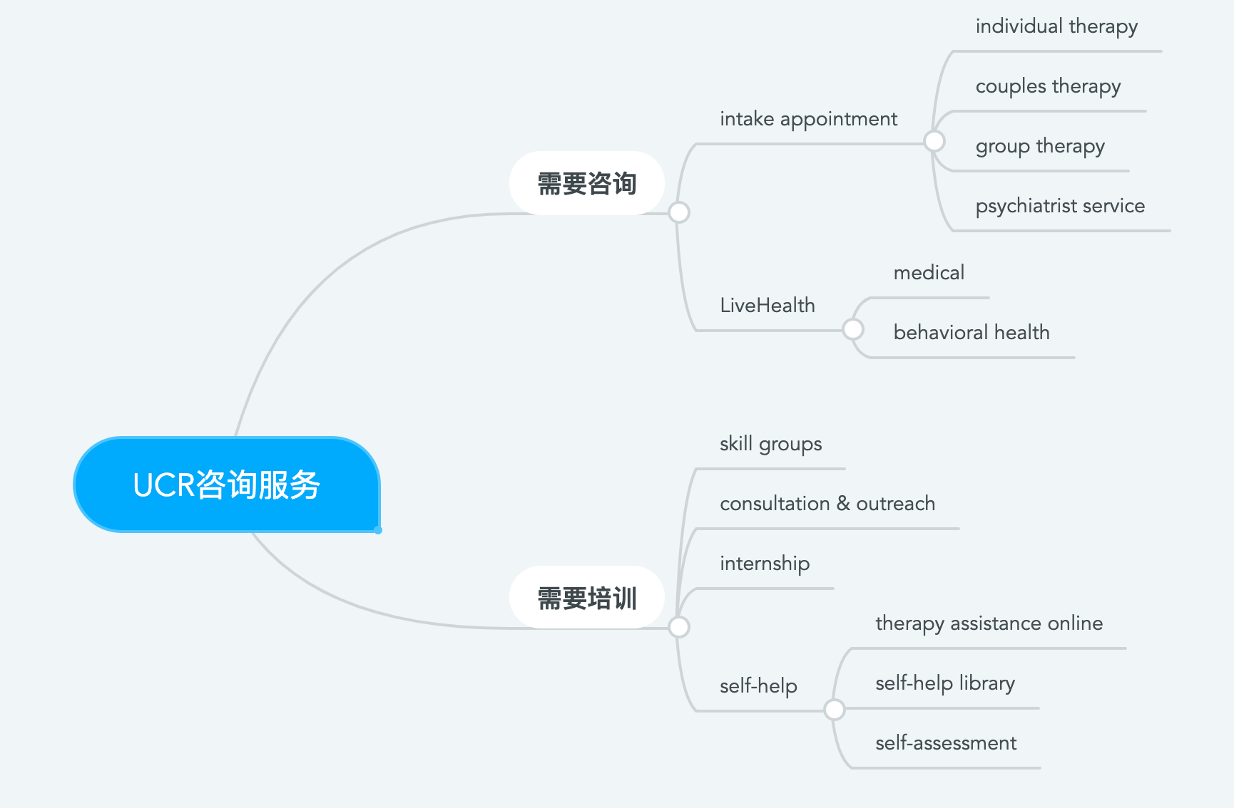
点击箭头转到相关页面

Slide 3
概要（内附超链接）
咨询类服务：
咨询预约及intake appointment，由学校CAPS的心理咨询师提供，免费
短期咨询 short term counseling and psychotherapy，目的在于找到心理问题和解决方案
集体治疗 group therapy，讨论大家共同的问题并互相帮助
药物治疗 psychiatric services，refer到SHS或校外的psychiatrist
LiveHealth线上咨询，分为medical和behavioral health两类，收费
其他资源及培训：
紧急情况 emergency assistance，热线，网站及CAPS提供的walk-in服务
培训 education & training，帮助学生保持心理健康的项目以及health service相关的internship
自助资源 self-help library，自我评估及在线学习平台
相关文章 popular topic
相关证明

Slide 4
Beginning Treatment: Intake Appointment https://counseling.ucr.edu/beginning-treatment-make-appointment
三种预约方式
打电话给CAPS, Tel: 951-827-5531，工作时间为Mon-Fri, 8am to 5pm
In person 预约, Address: Health Services Building, North Wing，工作时间为Mon-Fri, 8am to 5pm（目前没有in-person服务，需要打电话预约）
非工作时间打电话给on-call therapist 24h预约, Tel: 951-827-5531
首次预约咨询要用Phone Triage Appointment，提前30分钟到场填写相关信息，非首次咨询也需要提前5-15分钟到场填写调查问卷
首次咨询侧重了解问题及评估，而不是治疗

Slide 5
取消预约
如果需要取消预约，请在24小时内打电话951-827-5531或者登录网站https://chconline.ucr.edu/
24小时内取消预约或者没有按时进行咨询（迟到15分钟以上）会被收取missed appointment fee，具体收费情况参考http://counseling.ucr.acsitefactory.com/sites/g/files/rcwecm1711/files/2018-08/Missed%20and%20Late%20Cancelled%20Appoinment%20policy%20and%20fees.8-1-13.pdf

Slide 6
Short Term Counseling and Psychotherapy https://counseling.ucr.edu/short-term-counseling-and-psychotherapy
目的：帮助找到问题及解决方案
时长：45分钟
频率和次数：根据咨询需求和学校相关policy决定
如果双方都是UCR学生，可以进行couples counseling，但不可以同时进行individual和couples counseling
对于特殊情况，CAPS可能会将你refer到其他医疗中心

Slide 7
Group Therapy https://counseling.ucr.edu/group-therapy
work with others who share common concerns
讨论大家的问题并提供反馈，互相支持
每一组都有6-12个成员和2个心理咨询师，每周有60-90分钟的session，前几次注重建立信任
进行group therapy前会有pre-screening session并和leader进行面谈
如果认为当前的组不适合你，可以联系CAPS退出
skills group：和therapy group不同，3-10次1小时的session

Slide 8
Psychiatric Services https://counseling.ucr.edu/psychiatric-services
如果心理咨询师认为你需要药物治疗，会把你refer到SHS或者校外的psychiatrist
将现有的（校外的）psychiatric prescription转到校内
预约SHS的psychiatrist：打电话951-827-3031或者线上预约

Slide 9
LiveHealth Online https://counseling.ucr.edu/what-livehealth-online#behavioral_health_livehealth_online_
24/7 线上视频咨询
medical和behavioral health相关的都有
不是学校提供的服务，收费详情见网站

Slide 10
Emergency Assistance
学校附近的紧急情况联系UC Police Department (UCPD)
Phone: (951) 827-5222
Website: https://police.ucr.edu/
CAPS walk-in services或拨打(951) 827-5531及其他热线https://counseling.ucr.edu/urgent-services-contacts
如何帮助distressed student https://counseling.ucr.edu/responding-distressed-students

Slide 11
Education and Training
consultation & outreach：帮助学生及校内人员保持心理健康https://counseling.ucr.edu/consultation-outreach
internship in health service psychology实习：CAPS提供APA accredited internship，详细内容见网页https://counseling.ucr.edu/internship-opportunities

Slide 12
Self-help Library
CAPS提供的手册及handouts https://counseling.ucr.edu/your-fingertips
自我评估 https://counseling.ucr.edu/online-self-assessment
Therapy Assistance Online (TAO)，在线平台，学习如何应对不同情绪和压力 https://www.taoconnect.org/what_is_tao/us/

Slide 13
Popular Topic https://counseling.ucr.edu/popular-topics
分手后的恢复 https://counseling.ucr.edu/recovering-break
担心朋友的情况 https://counseling.ucr.edu/worried-about-friend
性侵犯 https://counseling.ucr.edu/surviving-sexual-assault
适应大学 https://counseling.ucr.edu/making-transition-college
培养自信 https://counseling.ucr.edu/becoming-more-assertive

Slide 14
相关证明
CAPS不提供emotional support animal证明
CAPS不会直接提供service documentations，只有在学生已经在CAPS咨询过一段时间的情况下，咨询师才会谨慎的开some mental disorders的证明

